Slide 1
ARM中怎么访问寄存器？就像访问内存一样
怎么访问寄存器？用指针：
int a;
unsigned int *p = &a; // p等于“a的地址”
*p = val; // 写这个地址，就是写a
val = *p; // 读这个地址，就是读a
unsigned int *p = 0x40010800; // p等于某个寄存器的地址
*p = val; // 写这个地址，也就是写这个寄存器
val = *p; // 读寄存器

Slide 2
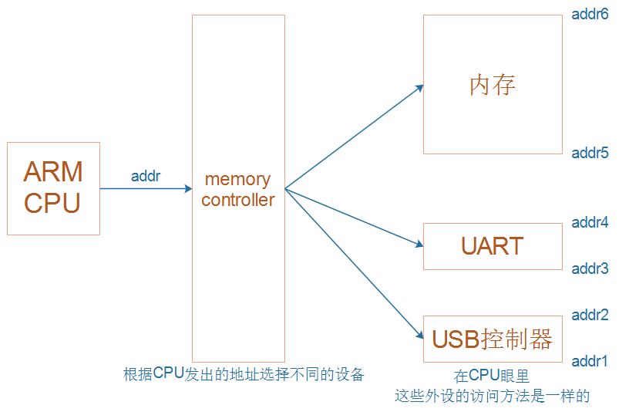
在ARM CPU看来，内存、IO的操作是一样的

Slide 3
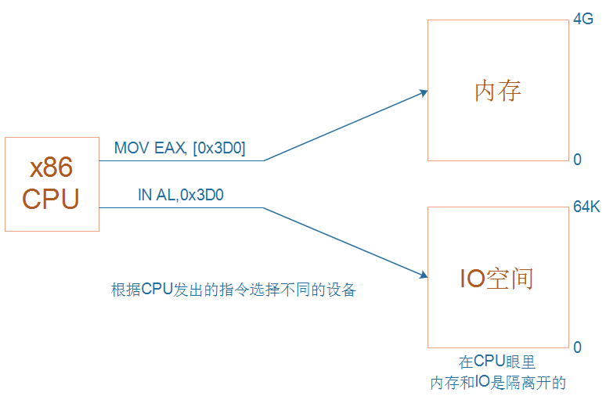
在X86架构中内存和IO是分开的

Slide 4
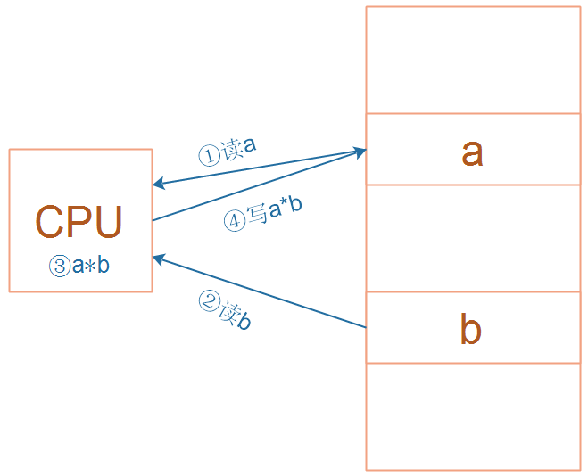
RISC
ARM芯片属于精简指令集计算机(RISC：Reduced Instruction Set Computing)，它所用的指令比较简单，有如下特点：
① 对内存只有读、写指令
② 对于数据的运算是在CPU内部实现
③ 使用RISC指令的CPU复杂度小一点，易于设计
对于左图所示的乘法运算a = a * b，
在RISC中要使用4条汇编指令：
① 读内存a
② 读内存b
③ 计算a*b
④ 把结果写入内存

Slide 5
CISC
x86属于复杂指令集计算机(CISC：Complex Instruction Set Computing)，
它所用的指令比较复杂，比如某些复杂的指令，它是通过“微程序”来实现的。
比如执行乘法指令时，实际上会去执行一个“微程序”，
在“微程序”里，
一样是去执行这4不操作：
① 读内存a
② 读内存b
③ 计算a*b
④ 把结果写入内存
但是对于程序员来说，
他看不到“微程序”，
他好像用一条指令就搞定了这一切！

Slide 6
RISC和CISC比较
CISC的指令能力强，单多数指令使用率低却增加了CPU的复杂度，指令是可变长格式；
RISC的指令大部分为单周期指令，指令长度固定，操作寄存器，对于内存只有Load/Store操作
CISC支持多种寻址方式；RISC支持的寻址方式
CISC通过微程序控制技术实现；
RISC增加了通用寄存器，硬布线逻辑控制为主，采用流水线
CISC的研制周期长
RISC优化编译，有效支持高级语言

